Slide 1
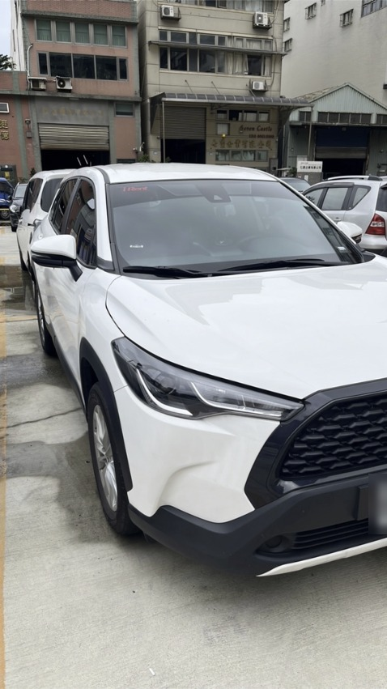
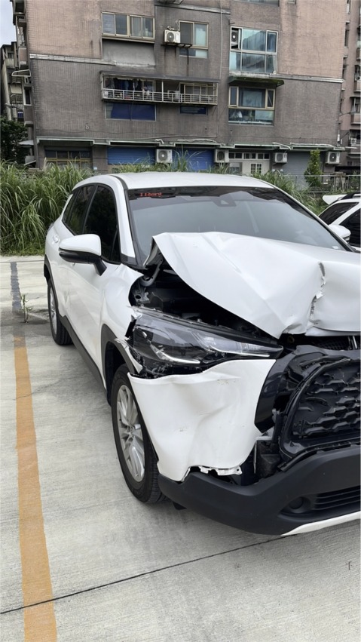
2026 和泰 AI 黑客松｜iRent 企業挑戰題
取車
還車
iRent+
AI 智能車況管家
拍照當場把關、AI 前後比對、問題自動派工
每天 2.7 萬張車況照片，從 10–20 人檢視變成 1–2 人確認
AI 比對：左前新車損・3 次判讀都一致
主辦方資料集實測，車牌已遮蔽
團隊名稱：pp
Notes:
封面。iRent+：AI 智能車況管家，團隊 pp。一句話：拍照當場把關、AI 前後比對、問題自動派工，讓每天 2.7 萬張取還車照片，從需要 10–20 人檢視變成 1–2 人確認。右邊是主辦方資料集的實際判讀：取車時完好、還車時左前受損，AI 三次判讀都判定為新車損。

Slide 2
提案摘要
團隊名稱 | pp
產品/服務名稱 | iRent+ AI 智能車況管家
企業挑戰題目 | iRent｜運用 AI 打造 iRent 智能車況管家：優化租還車體驗與營運效率
目標對象 | iRent 自助取還車的租車用戶，以及負責檢視車況、安排清潔與檢修的營運團隊
解決方案設計重點 (至多3項) | 1. 拍照當下就把關：疊影對齊上次照片，手機即時辨識車牌、檢查畫質與站位，不合格當場重拍 2. 送出後比對：後台 VLM 比對前後照片，判讀新車損、車內整潔、遺留物與卡片，判讀採多數決 3. 發現問題自動處理：自動開工單、暫停出租；嚴重車損先送修，小損傷可記錄後恢復出租，用戶可查看 AI 判讀與營運確認結果
運用到的AI技術、 服務或模型等資源 | Qwen 系列開源視覺語言模型（以 vLLM 自架推論，照片不外流） 手機端：PaddleOCR PP-OCRv4 車牌辨識（App 用 ONNX Runtime Mobile，原型以 onnxruntime-web 驗證） 與畫質檢查，都在手機上運算 架構：App 拍照模組 → 車況資料庫 → 判讀佇列 → 自架 GPU 判讀服務 → 營運後台，確認結果回訓模型
預期效益簡述 | 主辦方 144 組取還車照片實測：車損召回率 100%、誤報率 3% 每天約 4,820 筆取還車全數檢查，所需人力由約 10–20 人降至 1–2 人（約 −90%） 每天約 550–820 張不合格照片當場重拍，髒車與嚴重車損自動暫停出租，每次取還車都有確認單
Notes:
提案摘要（不計入 15 頁）。欄位名稱與順序依官方範本。

Slide 3
把取還車照片，變成會自己處理的車況紀錄
1 提案概述
提案名稱
核心價值主張
iRent+ AI 智能車況管家
照片在拍的當下就把關，送出後由 AI 比對前後照片，發現問題自動派工。
營運只確認 AI 標記的部分，用戶每次都看得到判定結果。
要解決的核心問題
我們的做法
目標與實測
營運端
每天約 2.7 萬張車況照片，
要每筆都看需 10–20 人，
問題常等下一位用戶取車才發現
用戶端
924 則評論中 208 則與車況有關：
拍照常被要求重拍、接到髒車、
車損責任說不清
3 個環節・9 個機制
1–2 人
拍照時
手機當場檢查畫質、車牌與角度
還車先拍車內再鎖門
每天 4,820 筆取還車全數檢查
所需人力（全人工需 10–20 人）
1
›
›
召回率 100%
2
送出後
後台 AI 比對前後照片
主辦方 144 組照片實測，
車損全部抓到，誤報率 3%
發現問題後
自動開工單、嚴重車損先送修，
用戶看得到判讀與確認結果
當場重拍
3
不合格照片在手機上就擋下
Notes:
提案概述。核心價值：照片不再只是存檔，而是拍的當下就把關、送出後由 AI 比對、發現問題自動派工。目標：人力 10–20 人降到 1–2 人、不合格照片當場重拍；主辦方 144 組照片實測，車損召回率 100%、誤報率 3%。

Slide 4


兩個目標對象，卡在同一個環節：車況照片
2 目標對象與痛點分析
租車用戶
營運團隊
iRent 會員已突破 200 萬人¹
自助取還車，現場沒有人員點交
還車要拍 7 張必拍照片
每天約 4,820 筆取還車、27,367 張照片²
照片送出後，才由後台人員查看
清潔、檢修靠人工判斷與安排
現行拍照流程與三個斷點
加油卡／停車卡
車內前座、後座
車身四角
（含車牌）
其他車損
（最多 4 張）
送出照片
後台人員查看
1
拍照時沒人檢查
拍糊、拍歪照樣送出，事後才被要求重拍
2
送出後人工看不完
看不完，也看得太晚
主辦方：「實際照片內容常與所選分類不一致」
3
出問題時前後對不上
取車、還車照片角度不同，很難比對責任
¹ 旺得富理財網〈iRent共享車平台 用戶突破200萬大關〉，2026/2/6 ² 主辦方照片上傳清單，2026/4/22 全天
Notes:
目標對象：租車用戶與營運團隊。兩者都卡在車況照片。現行流程（依主辦方還車流程圖）：拍卡夾、車內、車身四角、其他車損，送出後由後台人員查看。三個斷點：拍照時沒人檢查、送出後人工看不完、出問題時前後照片對不上。

Slide 5
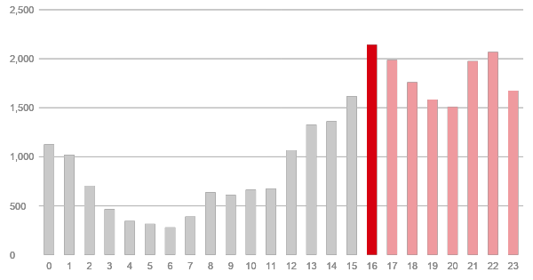
每天約 2.7 萬張照片，要每筆都看需 10–20 人
2 目標對象與痛點分析｜營運端
2026/4/22 每小時上傳的車況照片（張）
如果每一筆都靠人工檢視
尖峰 16 時：2,144 張
每 1.7 秒就有一張
4,820 筆
取還車／天（照片 27,367 張）
× 1–2 分鐘
每筆人工檢視
= 80–160 工時
每天
≈ 10–20 人
每人每天 8 小時
下午 4 點到午夜每小時都超過 1,500 張：最需要即時處理時，照片也最多
估算假設：每筆人工檢視 1–2 分鐘、每人每天 8 小時。資料：主辦方照片上傳清單（2026/4/22 全天，4,820 筆取還車）
Notes:
營運端痛點。主辦方資料：一天 27,367 張照片、4,820 筆取還車；16 點尖峰 2,144 張，每 1.7 秒一張；下午 4 點到午夜每小時都超過 1,500 張。若每筆都人工看，以 1–2 分鐘計，一天 80–160 工時，約 10–20 人。

Slide 6
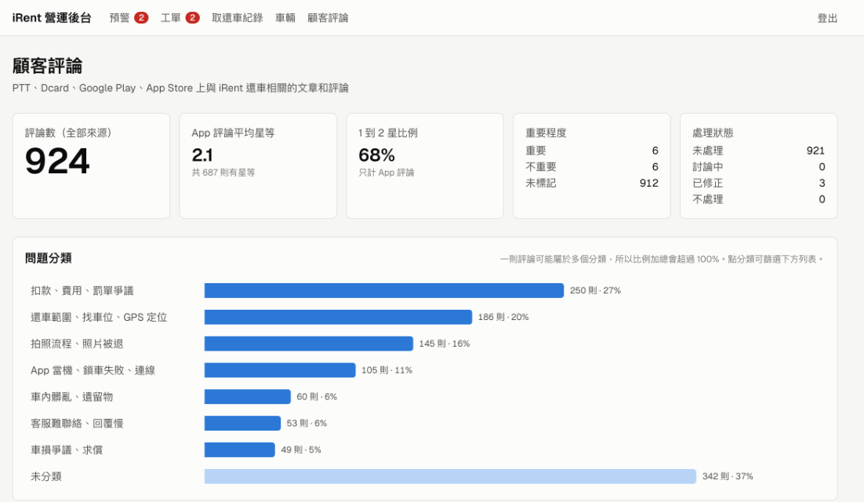
924 則評論裡，208 則跟車況有關
2 目標對象與痛點分析｜用戶端
我們做的評論管理後台（原型實機畫面）：924 則依關鍵字規則自動分類
208 則 跟車況有關，占全部評論 22.5%
拍照、髒亂、車損三類任一，重複只算一次
拍照耗時，常被要求重拍
拍照流程類 145 則
「還車拍照四邊都拍了，還一直要我重拍，耗時好幾分鐘。」
Google Play・2026/06/10
接到上一位留下的髒車
髒亂類 60 則
「最近很多⋯⋯喜歡丟垃圾在車上，建議⋯⋯罰款清潔費」
Google Play・2026/07/12
車損賠償，說不清責任
車損類 49 則
紅框：跟車況有關的三類。來源：Google Play 682、PTT 130、Dcard 107、App Store 5 則
（同一篇只算一次，2026/10/7 擷取；一則可屬多類）
「3 個月內都有可能會被坑說是你用的，要你賠。」
Google Play・2026/02/20
Notes:
用戶端痛點。我們做了評論管理後台，收集 Google Play、App Store、PTT、Dcard 共 924 則評論（同一篇只算一次），依關鍵字規則分成 7 類；其中 208 則（22.5%）跟車況有關。拍照流程類 145 則、髒亂類 60 則、車損類 49 則，常見的抱怨是拍照耗時常被要求重拍、接到上一位留下的髒車、車損賠償說不清責任。

Slide 7
三個環節、9 個機制，補上三個斷點
3 解決方案設計｜整體架構
補斷點 ① 拍照沒人檢查、③ 前後對不上
補斷點 ② 人工看不完、③ 前後對不上
補斷點 ② 看得太晚、處理靠人工
拍照時 手機
送出後 後台 AI
發現問題後 系統・營運・用戶
1
已知車損提前告知
取車時先列出已記錄的損傷
5
取車比上次、還車比取車
差異歸屬到對的人
7
自動開工單、暫停出租
髒汙排清潔、嚴重車損排檢修
2
上次照片疊影對齊
上一次同角度照片疊在畫面上
6
三次判讀、多數決
無法比對的照片送人工確認
8
營運確認或駁回
嚴重先送修；小損傷記錄後出租
3
即時檢查畫質、車牌、角度
每 0.5 秒提醒一次：站錯角度、太暗
照片送出後自動檢查，用戶不必在現場等結果
9
用戶取還車確認單
AI 初步判讀與營運確認狀態
4
先拍車內，鎖門再拍車外
按下還車就停止計費，5 分鐘內未鎖門則還車取消
9 個機制都已在原型實作：手機 App、AI 判讀服務與營運後台都能實際操作（第 8、9 頁為實機畫面，導入後的系統架構見第 12 頁）
Notes:
整體架構：三個環節、9 個機制，補上三個斷點。拍照時（手機）：已知車損提前告知、疊影對齊、即時檢查畫質車牌角度、還車先拍車內再鎖門。送出後（後台 AI）：取車比上次、還車比取車；每張判讀三次取多數決。發現問題後：自動開工單與暫停出租、營運確認或駁回（嚴重車損先送修，小損傷記成已知車損後恢復出租，誤報駁回）、用戶確認單。9 個機制都已在原型實作。

Slide 8
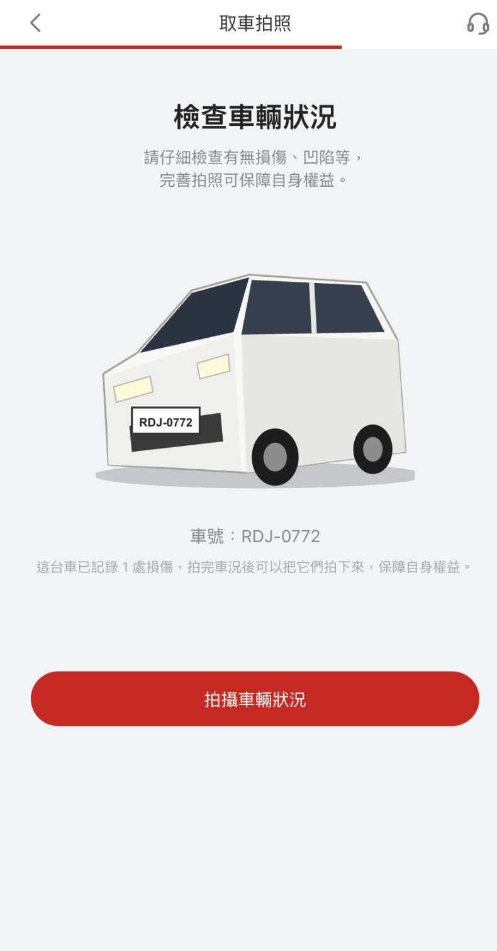
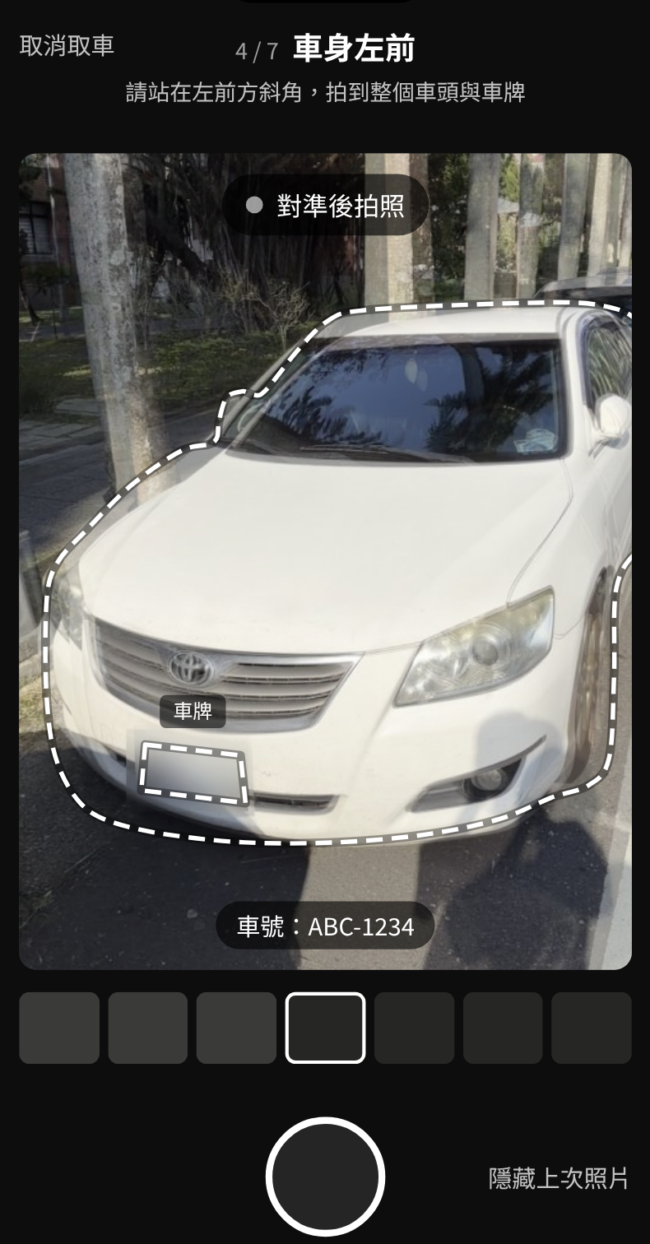
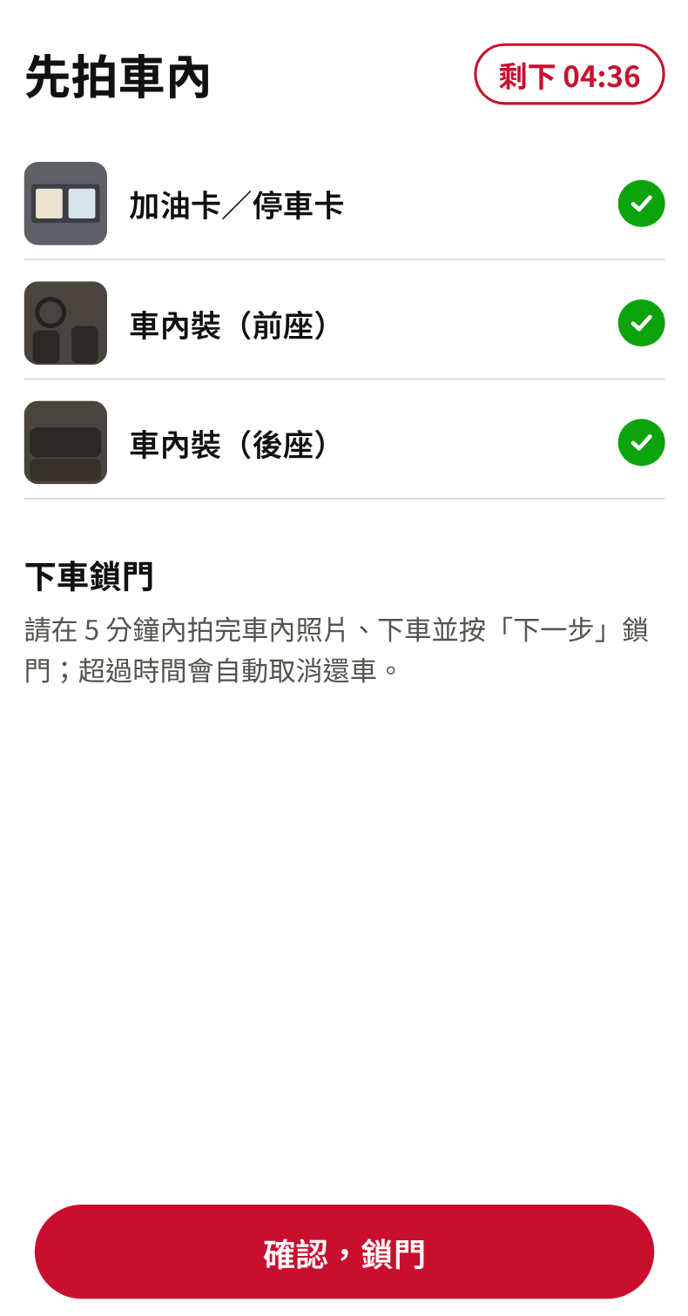
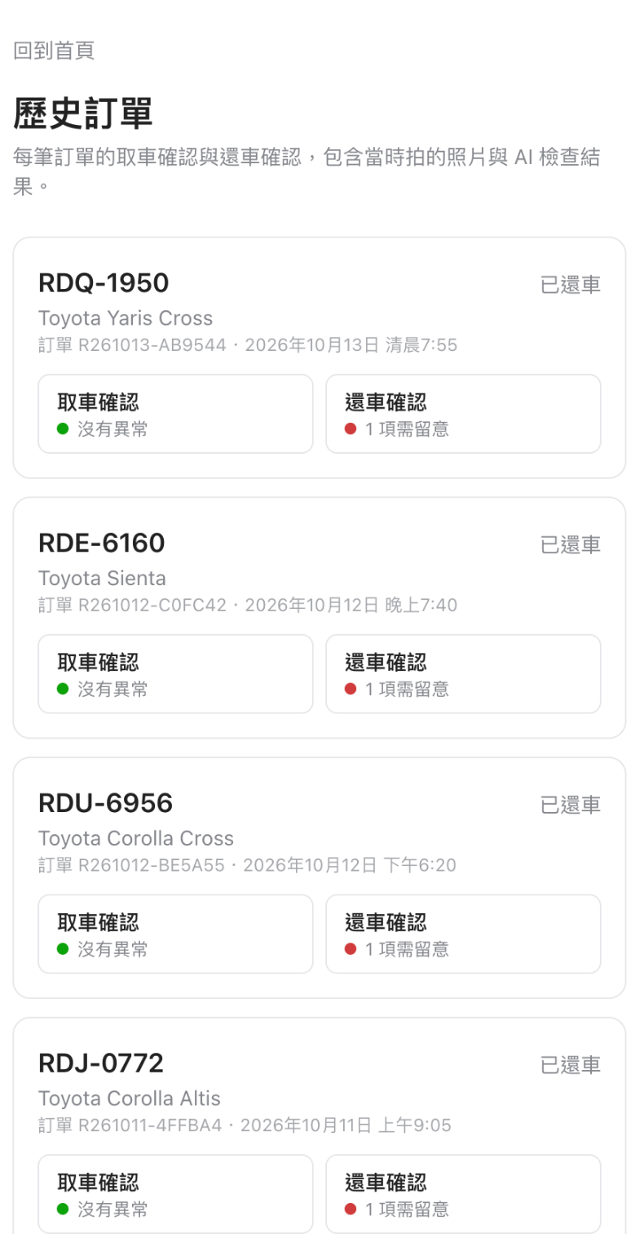
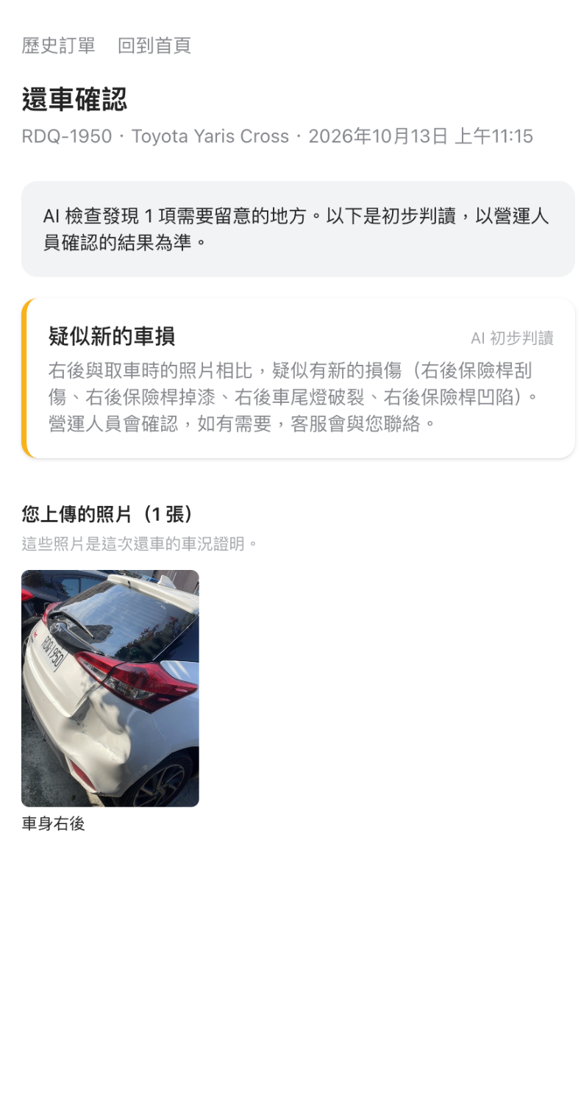
用戶端：拍一次就拍對，還車不用回頭開門
3 解決方案設計｜取還車流程
1
看已知車損
2
3
疊影對齊
4
先拍車內再鎖門
9
歷史訂單
9
還車確認單
›
›
›
›
「這台車已記錄 1 處損傷」
提醒用戶拍下來
影片畫面・疊上次照片
與輪廓，不合格當場重拍
影片畫面・按下還車即停計費
拍完車內、下車鎖門
每筆都有取車確認
與還車確認
AI 初步判讀，
以營運人員確認為準
對應評論：「還車鎖門後才要拍內部照片，這很不合理」（Google Play・2026/07/12）
以上皆為為原型實機截圖
Notes:
取還車流程。取車：先看到這台車已記錄的損傷；拍照時疊著上一次同角度的照片，手機每 0.5 秒檢查畫質、讀車牌判斷角度與遠近、比對光線，不合格當場重拍；可補拍損傷特寫後確認取車。還車：按開始還車，計費就停止；5 分鐘內先拍卡夾和前後座，下車關門後鎖門，鎖門不用等照片上傳；再拍車外四角與停車位置。之後在歷史訂單看得到取還車確認單。這直接回應評論裡「鎖門後才要拍內部照片」的抱怨。

Slide 9
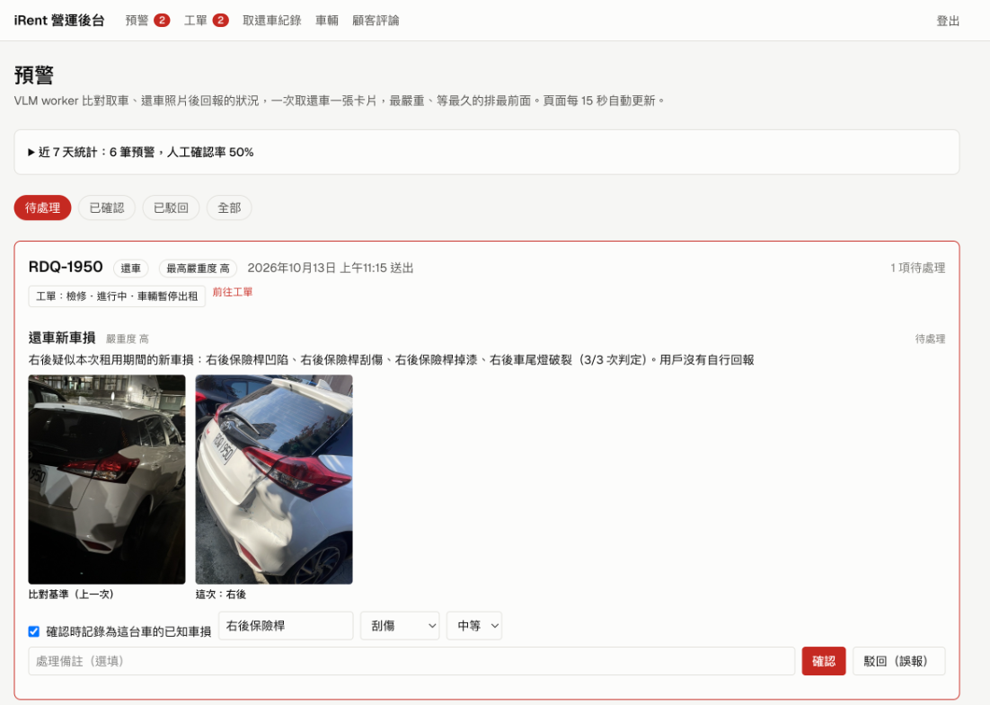
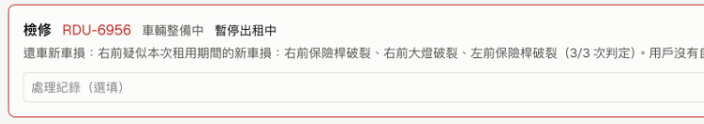
營運端：AI 先篩、系統派工，人只做確認
3 解決方案設計｜營運流程
預警寫入後，資料庫自動開工單
預警 | 工單 | 暫停出租
車內髒汙 | 清潔 | 是
嚴重新車損 | 檢修 | 是
缺卡片、遺留物 | 聯絡用戶 | 否
中低嚴重度車損 | 由營運確認 | 否
工單頁（原型實機畫面）：嚴重車損自動開檢修工單，車輛暫停出租
營運人員只做確認或駁回
確認
嚴重新車損：先送修，修好前暫停出租
確認
小損傷：可以恢復出租，記成已知車損，下一位看得到
營運後台・預警頁（原型實機畫面）：一次取還車一張卡片，最嚴重、等最久的排前面
駁回
誤報：工單自動取消，車輛恢復出租
Notes:
營運流程。VLM 檢查後寫入預警，資料庫自動開工單：車內髒汙排清潔、高嚴重度新車損排檢修，兩者都暫停出租；缺卡片或遺留物排聯絡用戶。營運人員在預警頁一次處理一筆取還車，最嚴重、等最久的排前面。確認是新車損時：嚴重的維持檢修工單，修好前暫停出租；小損傷恢復出租，並記成這台車的已知車損，下一位取車時會被提醒拍下來。駁回誤報時，工單自動取消、車輛恢復出租。左邊與右下都是原型的實機畫面。

Slide 10





手機端把關拍照求快，後台 AI 判讀車況求準
4 AI 應用方法｜AI 的角色與選用原因
手機端｜即時檢查
要快：在手機上運算，把不能用的照片擋在源頭
後台｜Qwen 系列視覺語言模型（自架）
要準：用戶離開後，再仔細判讀
檢查 | 做法與實測
畫質 | 清晰度、亮度、過曝， 門檻用 1,200 張還車照片校準
車牌 | PaddleOCR 即時讀車牌， 整張入鏡 92% 讀對，從未認錯車
角度、遠近 | 比對上次照片的車牌位置與大小， 站對 95% 通過，站錯 77% 抓到
光線 | 比上次暗很多就提醒 （主辦方照片約 6%）
看哪裡 | 判讀什麼
車身四角 | 與比對基準找新車損：位置、類型、嚴重度
車內前座、後座 | 整潔度（乾淨／普通／髒汙）與遺留物
加油卡／停車卡 | 卡片是否在卡夾裡
用戶回報的損傷 | 核對用戶自己拍下的損傷
每張照片判讀 3 次，取多數決，整潔度意見不一致時取較髒的等級
角度不同、無法比對的照片送人工，不當作沒問題
為什麼用視覺語言模型
為什麼自架 Qwen 系列
為什麼檢查放在手機
為什麼用 PaddleOCR
不必先標註大量資料，一個模型看車損、整潔、遺留物、卡片
照片不外流，每天約 8.2 萬次判讀，不按次付費
上傳後才檢查用戶已離開，在手機上即時回饋
開源、約 15 MB 打包進 App，每 0.5 秒辨識，畫面不需先上傳
設計原則：寧可多報，不要漏報，漏掉一台髒車或新車損的代價，高於多一次人工確認，標記率在試點時實測並調整門檻。
Notes:
手機端把關拍照、後台 AI 判讀車況。手機端要快，全部在手機上運算（App 內建模型，原型以網頁版驗證）：畫質（清晰度、亮度、過曝，門檻用 1,200 張還車照片校準）；車牌（PaddleOCR 每 0.5 秒讀一次，整張車牌入鏡時 92% 讀對，從未認成別台車）；角度與遠近（比對上一張同角度照片的車牌位置與大小，站對的 95% 通過、站錯的 77% 被抓到）；光線（比上一張暗很多就提醒）。後台要準：自架 Qwen 系列視覺語言模型，看車身四角、車內、卡夾、核對用戶回報；每張判讀 3 次取多數決，整潔度意見不一取較髒，無法比對的送人工。選用原因：VLM 不必先標註大量資料；自架讓照片不外流、每天約 8.2 萬次判讀不按次付費；檢查放手機才能在用戶離開前回饋；車牌用開源 PaddleOCR，約 15 MB，在手機上執行。

Slide 11
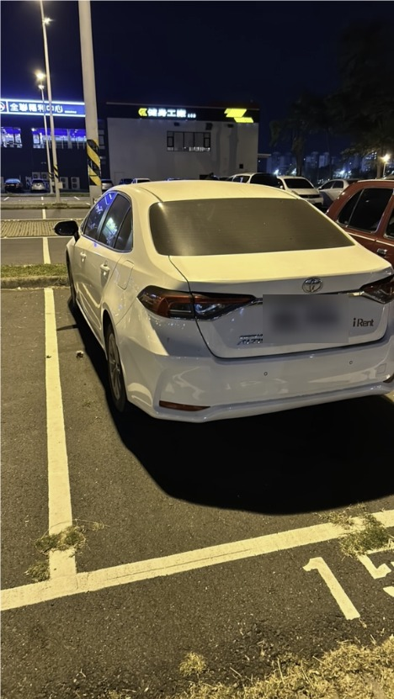
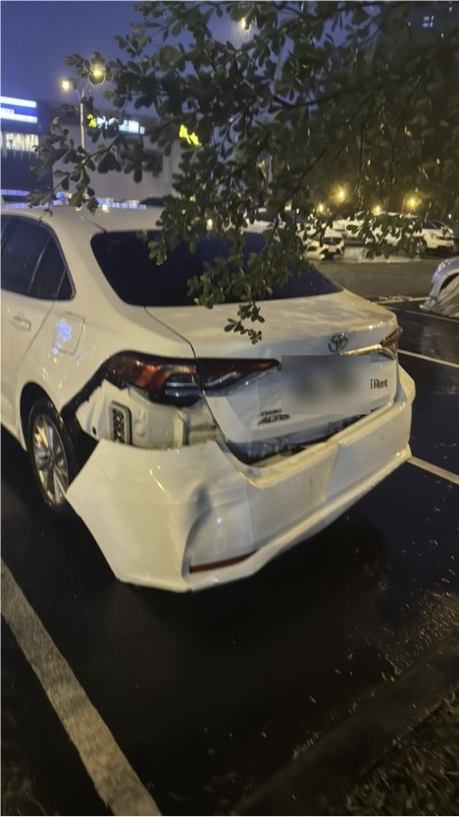
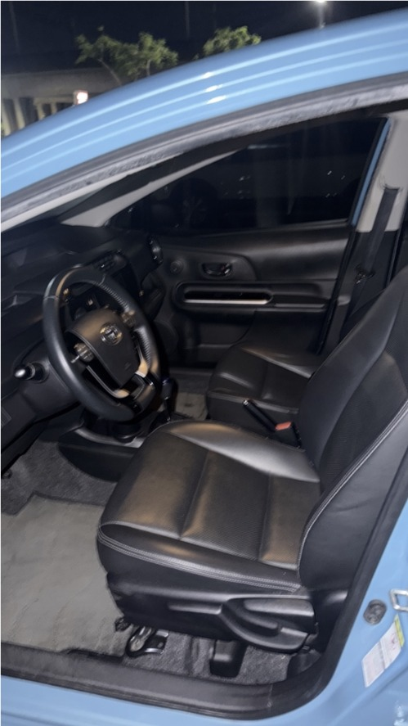
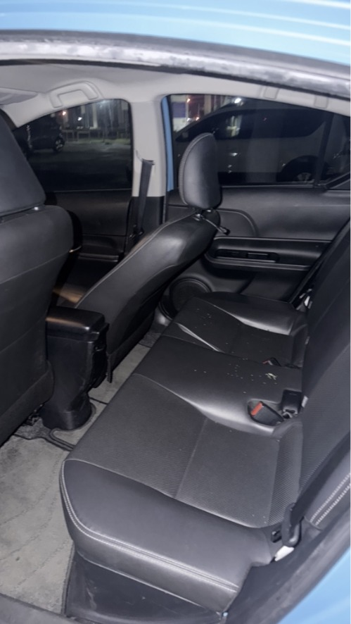
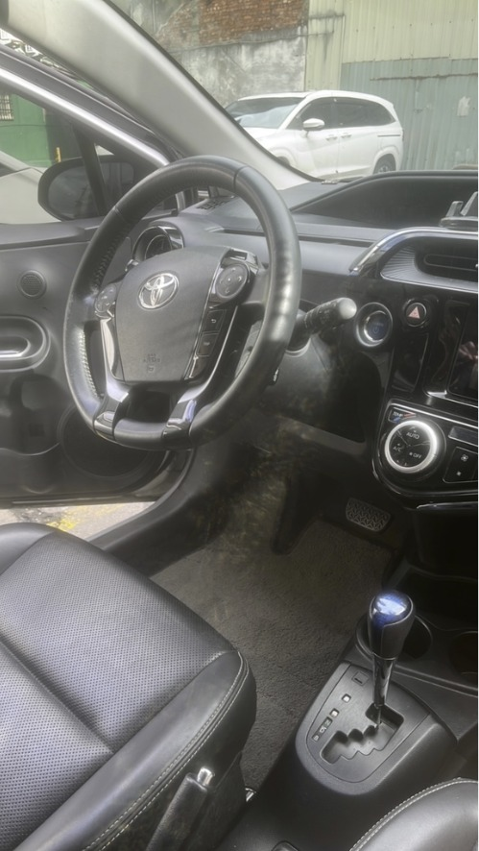
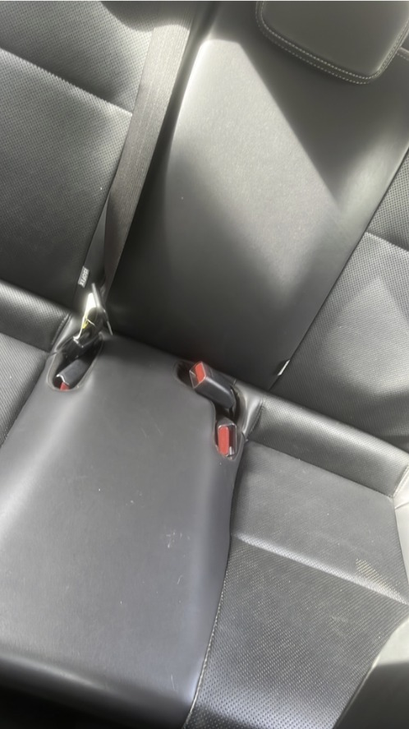
主辦方 144 組照片：車損召回率 100%、誤報率 3%
4 AI 應用方法｜實測結果
100%
取車
還車
車身左前・白天
取車
還車
車身左後・夜間
新車損
新車損
車損召回率
24 組有索賠的照片，
全部判為新車損
3 次判讀都判定新車損：保險桿破裂、大燈破損、葉子板凹陷
3 次判讀都判定新車損：保險桿凹陷破裂、葉子板凹陷
3%
信心 0.98–0.99
信心 0.95–0.98
誤報率
120 組沒有索賠的照片中，
被誤判的比例
前座
後座
還車車內・夜間
前座
後座
還車車內・白天
前座 乾淨
後座 髒汙
前座 髒汙
後座 乾淨
評估方式：同一套提示詞與多數決規則，每組判讀 3 次，搭配拍照時的角度審核與光線判斷。右側為實際判讀結果，車牌已遮蔽。
後座座椅有碎屑、地墊有沙土，需要清潔
儀表板與中控台有灰塵，腳踏墊有深色污漬
信心 0.95
信心 0.95
Notes:
實測結果。用主辦方提供的 144 組取還車照片評估（24 組有索賠、120 組沒有），搭配拍照時的角度審核與光線判斷：有索賠的 24 組全部判為新車損，召回率 100%；沒有索賠的 120 組，誤報率 3%。右邊是實際判讀：白天左前、夜間左後的車損，三次判讀都一致；車內照片能分出乾淨與髒汙，並說出髒在哪裡。照片來自主辦方資料集，車牌已遮蔽。

Slide 12
導入後架構：手機把關、自架 AI 判讀、營運閉環
4 AI 應用方法｜導入後系統架構
用戶手機
iRent 既有系統
iRent+ 平台（部署在 iRent 環境）
營運端
會員與訂單
取還車事件
送出
事件
原型已實作
原型已實作
預警
工單
原型已實作
iRent App
內嵌 iRent+ 拍照模組
車況資料庫
取還車、判讀結果、預警、工單、已知車損
觸發器：預警 → 工單 → 暫停出租
營運後台
照片
上傳
計費
按下還車即停止
確認
駁回
預警：確認或駁回
工單：清潔、檢修
車輛與已知車損
顧客評論分類
疊上次照片對齊
畫質：清晰度、亮度
車牌辨識（PaddleOCR）
角度、遠近、光線
車機
遠端開鎖、鎖門
判讀任務佇列
多台判讀服務不重複領取，失敗自動重試
寫回
全部在手機上運算，
不合格當場重拍
派工
通知
通知與派工
確認單推播給用戶，
清潔、維修廠商派工
確認單
照片儲存
原圖與縮圖
自架 GPU 判讀服務
Qwen 系列視覺語言模型（vLLM）
比對車損、整潔遺留物、卡片，採取多數決
取還車確認單
以 API／事件串接
營運只需 1–2 人確認
每天約 8.2 萬次判讀、尖峰約 1.8 次／秒，判讀服務加機器即可擴充，照片不離開 iRent 環境
資料回訓迴圈
營運判斷越多，模型越準
營運確認／駁回
累積標註資料
重新訓練、微調
離線評估
召回率・誤報率
影子模式驗證後
更新判讀服務
原型已實作
原型已在跑：App、Supabase、自架 GPU + vLLM、營運後台
導入時串接，只需把資料庫與 GPU 移到 iRent 環境
Notes:
導入後的系統架構。用戶手機：iRent App 內嵌 iRent+ 拍照模組，疊影對齊、畫質、車牌 OCR、角度遠近與光線都在手機上運算，不合格當場重拍。iRent 既有系統：會員與訂單、計費（按下還車即停）、車機遠端開鎖鎖門、照片儲存，以 API 與事件串接。iRent+ 平台部署在 iRent 自己的環境：車況資料庫記錄取還車、判讀、預警、工單與已知車損，用資料庫觸發器自動開工單、暫停出租；判讀任務佇列讓多台判讀服務不重複領取、失敗自動重試；自架 GPU 判讀服務跑 Qwen 系列視覺語言模型（vLLM），每張照片判讀 3 次取多數決，結果寫回資料庫。營運端：營運後台處理預警的確認或駁回、工單、車輛與已知車損、顧客評論；通知與派工把確認單推給用戶、把清潔檢修派給廠商。容量：每天約 8.2 萬次判讀、尖峰約每秒 1.8 次，加機器即可擴充。營運每次確認或駁回都累積成標註資料，重新訓練、離線評估召回率與誤報率，影子模式驗證後更新判讀服務。綠色標籤是原型已經在跑的部分；虛線是導入時要串接的 iRent 既有系統。

Slide 13




從事後存證變成即時處理，資料越用越準
5 獨特優勢與差異化
項目 | 現行做法 | iRent+
拍照品質 | 送出後才發現拍糊，常被要求重拍 | 即時檢查畫質、車牌與角度，當場重拍
拍攝角度 | 每次自由拍，前後角度不同 | 疊上上次照片，用車牌位置判斷站位與遠近
還車順序 | 鎖門後才要拍車內 | 先拍車內再鎖門，計費停在按下還車
檢查方式 | 靠人工查看，耗費人力且不即時 | AI 每筆都看，人只確認 AI 標記的部分
責任歸屬 | 事後翻照片，說不清是誰造成 | 取車比上次、還車比取車，差異歸到對的人
髒車與車損 | 下一位用戶取車才發現、客訴 | 髒車排清潔、嚴重車損先送修，都暫停出租
用戶透明度 | 看不到判定結果 | 每次取還車都有確認單與營運確認狀態
iRent 專屬的資料
每張照片都有比對基準
為 AI 設計的拍照流程
從判讀到派工的閉環
營運確認的結果就是訓練資料，
用得越久越準
取車比上次、還車比取車，
爭議時有照片可查
疊影、車牌與角度檢查，
讓前後照片比得起來
預警自動開工單、暫停出租，
不需人工轉單
現行做法依主辦方提供的還車流程圖與 924 則顧客評論整理
Notes:
與現行做法比較：照片從事後存證，變成拍的當下把關、送出後立即比對、發現問題自動處理；還車不用鎖門後再開門拍車內；人從每筆都看，變成只確認 AI 標記的部分；用戶每次都有確認單。難以複製的地方：營運確認的結果是只有 iRent 能累積的訓練資料；每張照片都有比對基準；拍照流程是為 AI 設計的；從判讀到派工是閉環。

Slide 14
要每筆都檢查：人力從 10–20 人降到 1–2 人
6 預期效益與落地評估｜預期效益
全靠人工
導入 iRent+
4,820 筆 × 每筆 1–2 分鐘
= 每天 80–160 工時
›
4,820 筆 × AI 標記 10% = 482 筆
× 每筆 1–2 分鐘 = 每天 8–16 工時
≈ 10–20 人
≈ 1–2 人
檢視工時約減少 90%，人事成本每年約少 540–1,080 萬元（GPU 與導入成本見下頁）。
實測誤報率 3%，10% 標記率是保守估計，就算標記率 20%，也只需 2–4 人（964 筆 × 1–2 分鐘 = 16–32 工時）。
550–820 張／天
自動暫停出租
車損可追償
208 則
不合格照片（約 2–3%）
當場重拍，不必事後補拍
髒車、嚴重車損自動排清潔
或檢修，不交給下一位
新車損對應到該筆租用，
有同角度前後照片為證
對應占 22.5% 的車況評論：
拍照、髒車、車損
估算假設：每筆人工檢視 1–2 分鐘、每人每天 8 小時、AI 標記率 10%（試點時以實測校正）、每人每年人事成本 60 萬元，不合格比例依 1,200 張真實還車照片的校準結果
Notes:
預期效益。若每筆取還車都要人工看，一天 80–160 工時、約 10–20 人；導入後人只確認 AI 標記的部分，以 10% 估算是 482 筆、8–16 工時、約 1–2 人，工時減少約 90%，以每人每年 60 萬元估約少 540–1,080 萬元人事成本（GPU 與導入成本另計）。實測誤報率 3%，所以 10% 是保守估計；就算 20% 也只需 2–4 人。用戶端：每天約 550–820 張不合格照片當場重拍；髒車與嚴重車損自動暫停出租；新車損對應到該筆租用；直接對應 208 則與車況有關的評論。

Slide 15
分四階段導入：先驗證、再試點、後擴大
6 預期效益與落地評估｜落地評估
1
第 1–2 個月
2
第 3–4 個月
3
第 5–6 個月
4
第 7 個月起
擴大驗證
›
影子模式
›
區域試點
›
全面導入
主辦方 144 組已完成，
再用更多歷史照片與索賠紀錄
確認召回率與誤報率
App 拍照模組先上線，
判讀服務只寫預警、不派工，
與人工結果比對
1–2 個區域開啟自動工單、
暫停出租與確認單，串接
派工與推播，追蹤工時與客訴
GPU 依實測吞吐量擴充到
全車隊，資料回訓迴圈
每月重新訓練模型
落地條件與資源需求
上線後追蹤的指標
運算 | GPU 伺服器自架 Qwen 系列模型，尖峰約每秒 1.8 次判讀，試點先用 1 台，實測吞吐量後再估全車隊台數與成本
系統 | App 加入拍照模組（車牌模型約 15 MB），車況資料庫與判讀佇列串接訂單、計費、車機與派工（架構見第 12 頁）
人力 | 營運確認 1–2 人，導入期需 App、後台與模型工程人力，上線後併入既有團隊維運
資料 | 歷史照片與索賠紀錄供驗證；照片留在內部環境
照片當場重拍率、事後被要求重拍次數
AI 標記率（目標 10% 以下）
新車損召回率、誤報率
髒車客訴與車損爭議客服件數
預警到工單完成的時間
營運每日檢視工時
尖峰推論量：16 時 2,144 張 × 每張 3 次 ÷ 3,600 秒 ≈ 1.8 次／秒
Notes:
落地評估。四階段：第 1–2 個月擴大驗證（主辦方 144 組已完成，召回率 100%、誤報率 3%，再用更多歷史照片確認）；第 3–4 個月影子模式，App 拍照模組先上線，判讀服務只寫預警、不派工，與人工結果比對；第 5–6 個月區域試點，開啟自動工單、暫停出租與確認單，串接派工與推播；第 7 個月起依實測吞吐量擴充 GPU 到全車隊，資料回訓迴圈每月重新訓練。資源：GPU 伺服器自架模型（尖峰約每秒 1.8 次判讀，試點先 1 台）、App 拍照頁（車牌模型約 15 MB）與後台串接、營運確認 1–2 人；導入期需要工程人力，上線後併入既有團隊維運。

Slide 16
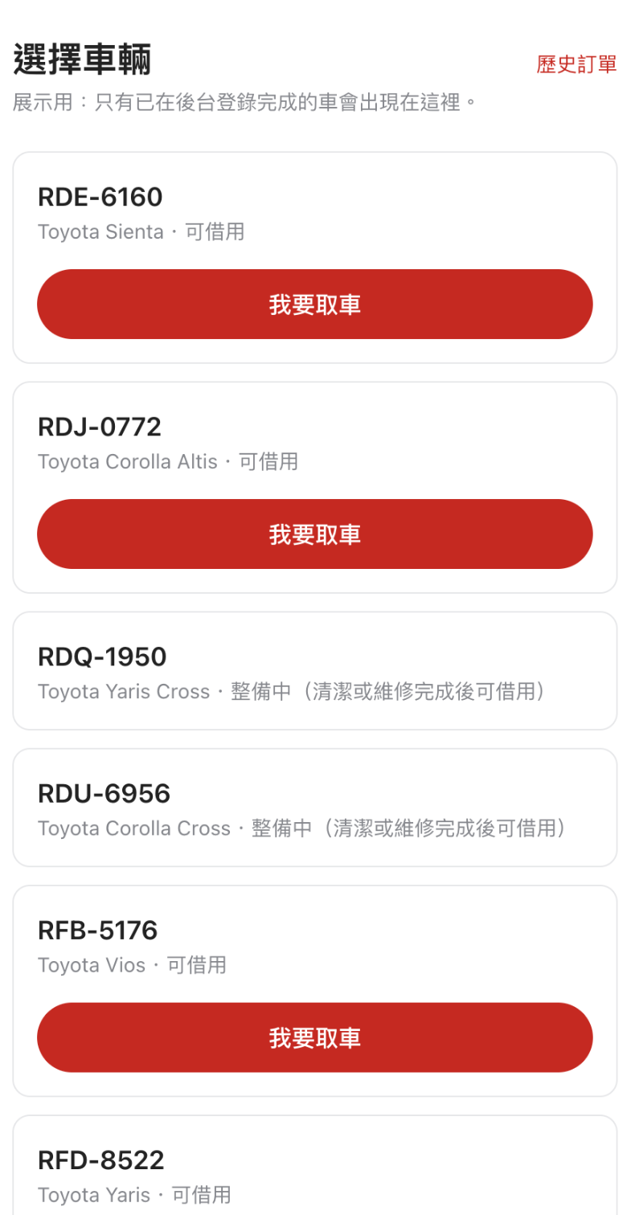
資料來源、程式碼與原型畫面
7 補充資料
資料來源
GitHub 程式碼
原型實機畫面
主辦方照片上傳清單：2026/4/22，27,367 張、4,820 筆
主辦方〈0921_iRent 解題資源 README〉與還車流程圖
主辦方取還車照片 144 組（24 組有索賠）：評估與佐證圖片
顧客評論 924 則：Google Play、App Store、PTT、Dcard
旺得富理財網〈iRent共享車平台 用戶突破200萬大關〉，2026/2/6
github.com/Allenwang2004/irent
README.md
給評審：架構、功能與執行方式
mobile/
手機 App：取還車、拍照、即時檢查
web/
營運後台：預警、工單、車輛、評論
參考文獻與工具
worker/
VLM 檢查服務
Pech-Pacheco, J. L. et al. (2000). Diatom autofocusing in brightfield microscopy: a comparative study. ICPR.（Laplacian 清晰度量測）
Kwon, W. et al. (2023). Efficient Memory Management for Large Language Model Serving with PagedAttention. SOSP.（vLLM 推論框架）
PaddleOCR PP-OCRv4（PaddlePaddle 開源 OCR，手機端車牌辨識）
eval/
VLM 與車牌辨識的評估腳本
supabase/
資料表與自動工單
iRent+ 利用 AI，打造全台最好的租車平台
Notes:
補充資料：資料來源、GitHub 程式碼（github.com/Allenwang2004/irent，README 有給評審的說明）與概念原型。程式碼：mobile 手機 App、web 營運後台、worker VLM 檢查服務、eval 評估腳本、supabase 資料表與自動工單。右邊是原型的實機畫面：營運後台預警頁、手機選擇車輛頁（整備中的車不能借）與還車確認單。

